Slide 1
Telesales Representatives Survey
2020.10.13

Slide 2
Demography

Slide 3
Overview of Sample
Sample Size: 141
เพิ่มมีลูกไม่มีลูก

Slide 4
Income vs. Children

Slide 5
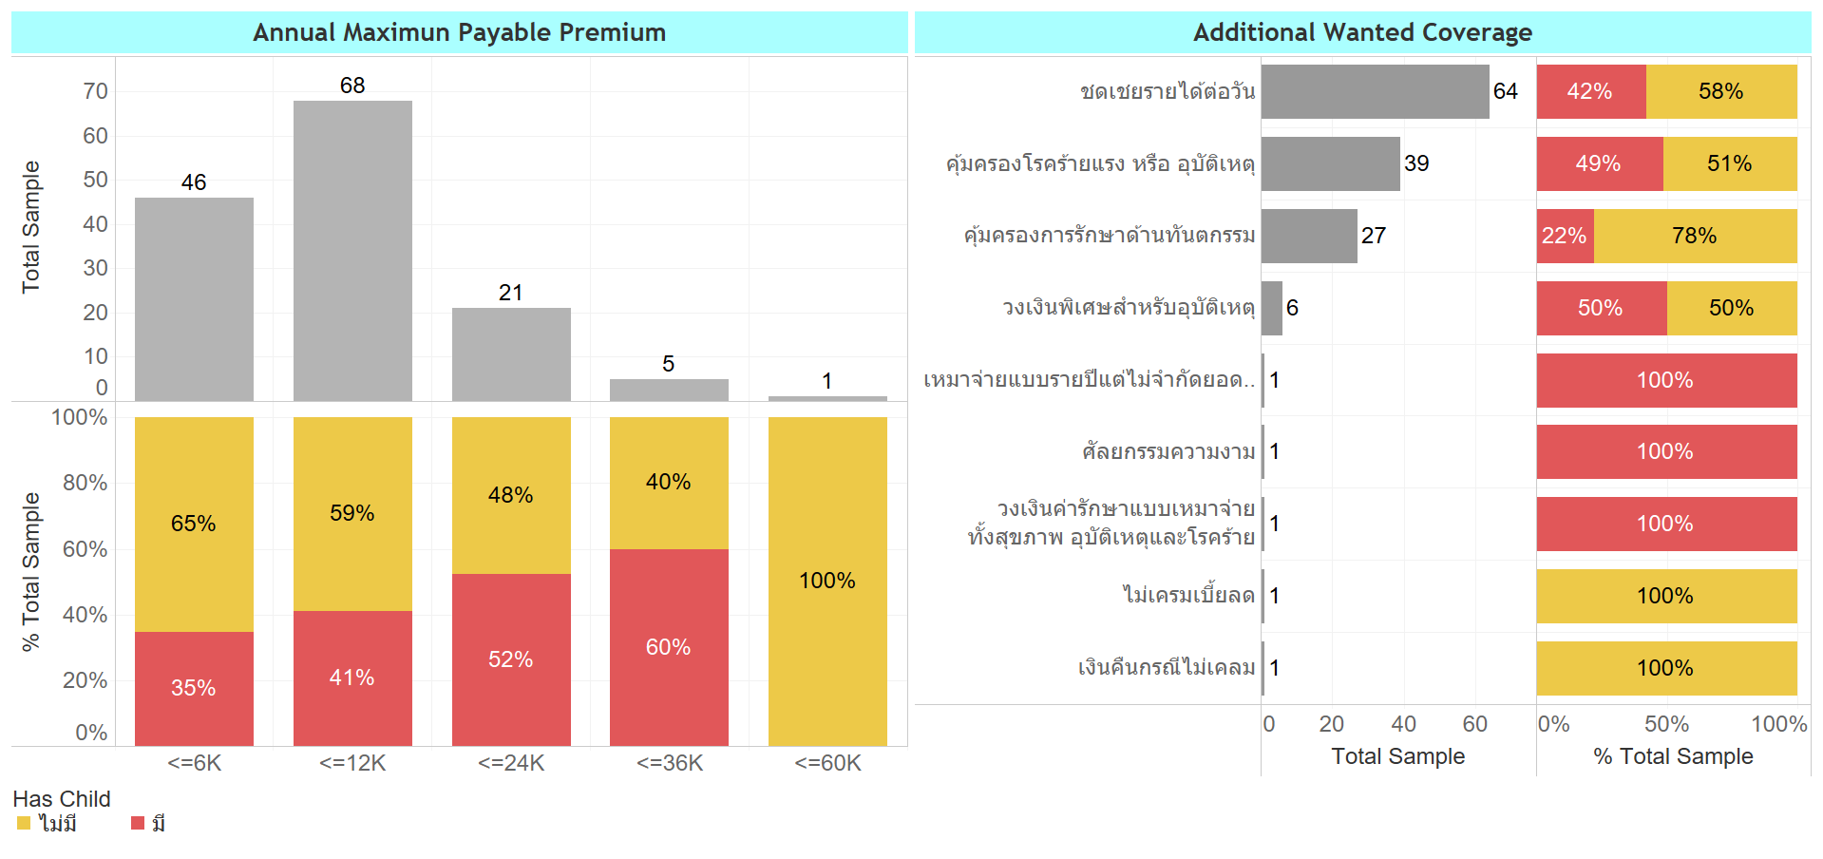
Will to Pay and Needs by Child
Sample Size: 141
Notes:
การชดเชยรายได้ต่อวันเป็นความคุ้มครองเพิ่มเติมที่คนอยากได้มากที่สุด รองลงมาคือการคุ้มครองโรคร้ายแรงหรืออุบัติเหตุ
สัดส่วนของคนมีลูกในการชดเชยรายได้มีน้อยกว่าการคุ้มครองโรคร้ายแรง
เมื่อมีลูก will to pay จะเพิ่มขึ้น

Slide 6
Marital Status

Slide 7
Age

Slide 8
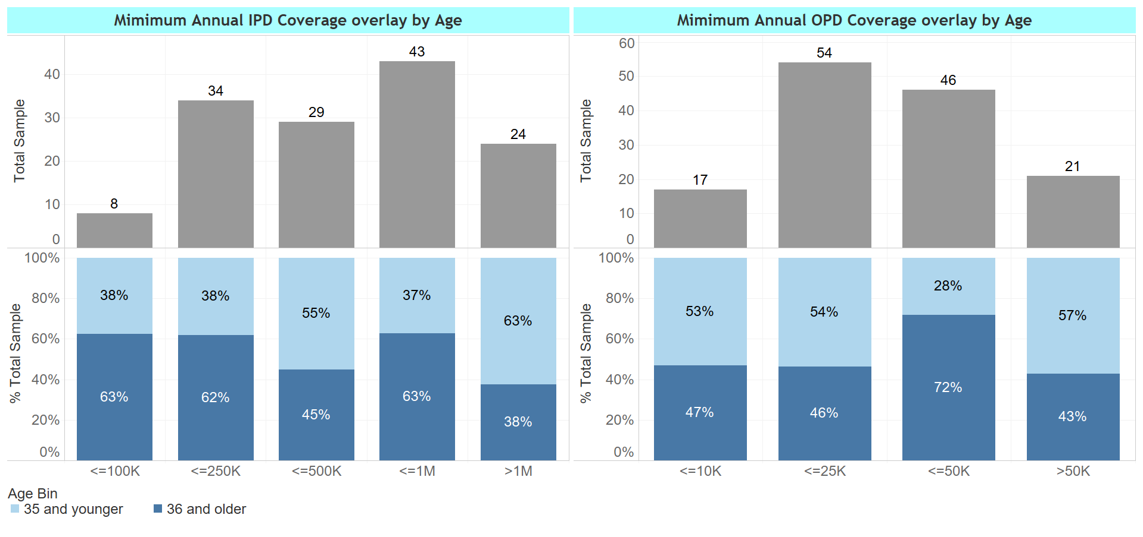
IPD and OPD by Age
Sample Size: 141
Notes:
ไม่เจอ pattern ที่ชัดเจนของอายุ ใน minimum IPD และ OPD

Slide 9
Income

Slide 10
How about their attitudes?

Slide 11
Thank you

Slide 12
Appendix

Slide 13
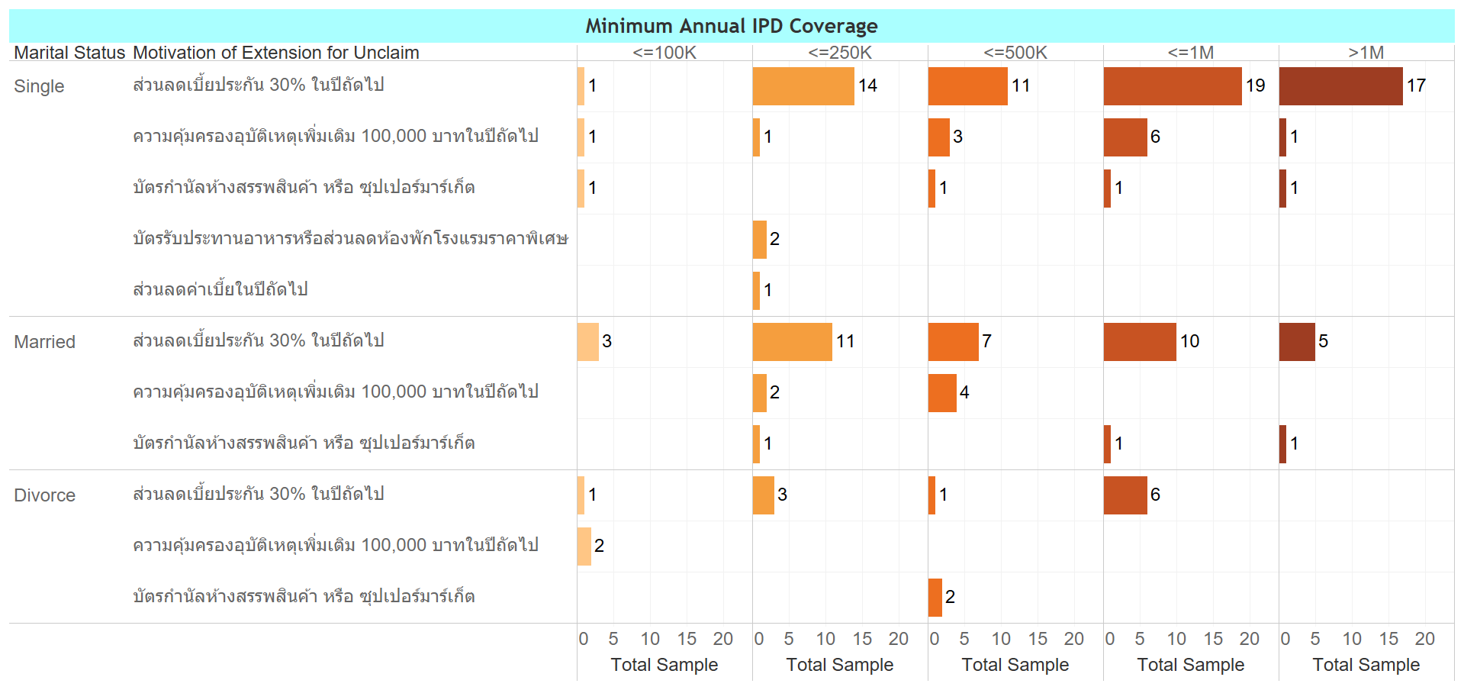
IPD Coverage
Sample Size: 141
Notes:
ส่วนลดเบี้ยประกันเป็นแรงจูงใจหลักสำหรับการต่ออายุ (ข้ออื่น ๆ แทบไม่มีผลเลย)

Slide 14
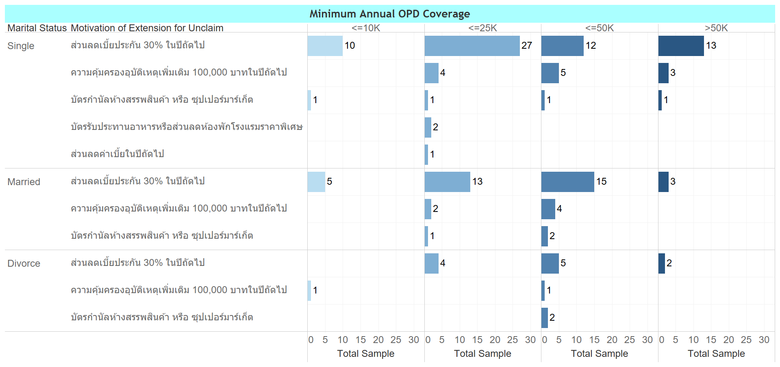
OPD Coverage by Marital Status
Sample Size: 141
Notes:
ส่วนลดเบี้ยประกันเป็นแรงจูงใจหลักสำหรับการต่ออายุ (ข้ออื่น ๆ แทบไม่มีผลเลย)
ถ้าลองดูระหว่างคนที่โสดกับแต่งงานแล้ว จะพบว่า mode of Minimum OPD ของคนแต่งงานแล้วเยอะกว่า (แต่นั่นอาจจะเป็นเพราะคนแต่งงานแล้วมีอายุเยอะกว่า)

Slide 15
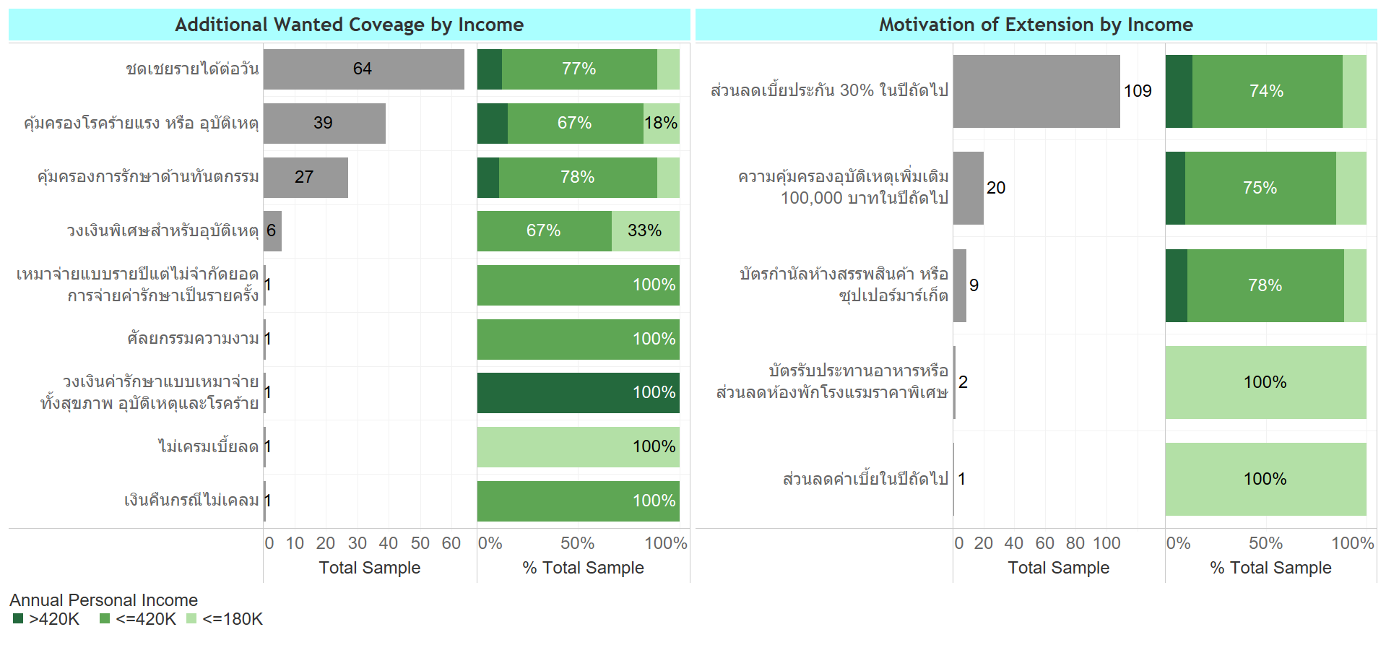
Wanted Coverage and Motivation of Extension
Sample Size: 141
Notes:
รายได้ส่วนบุคคลไม่มีผลต่อความต้องการเพิ่มเติมและแรงจูงใจสำหรับการต่ออายุ

Slide 16
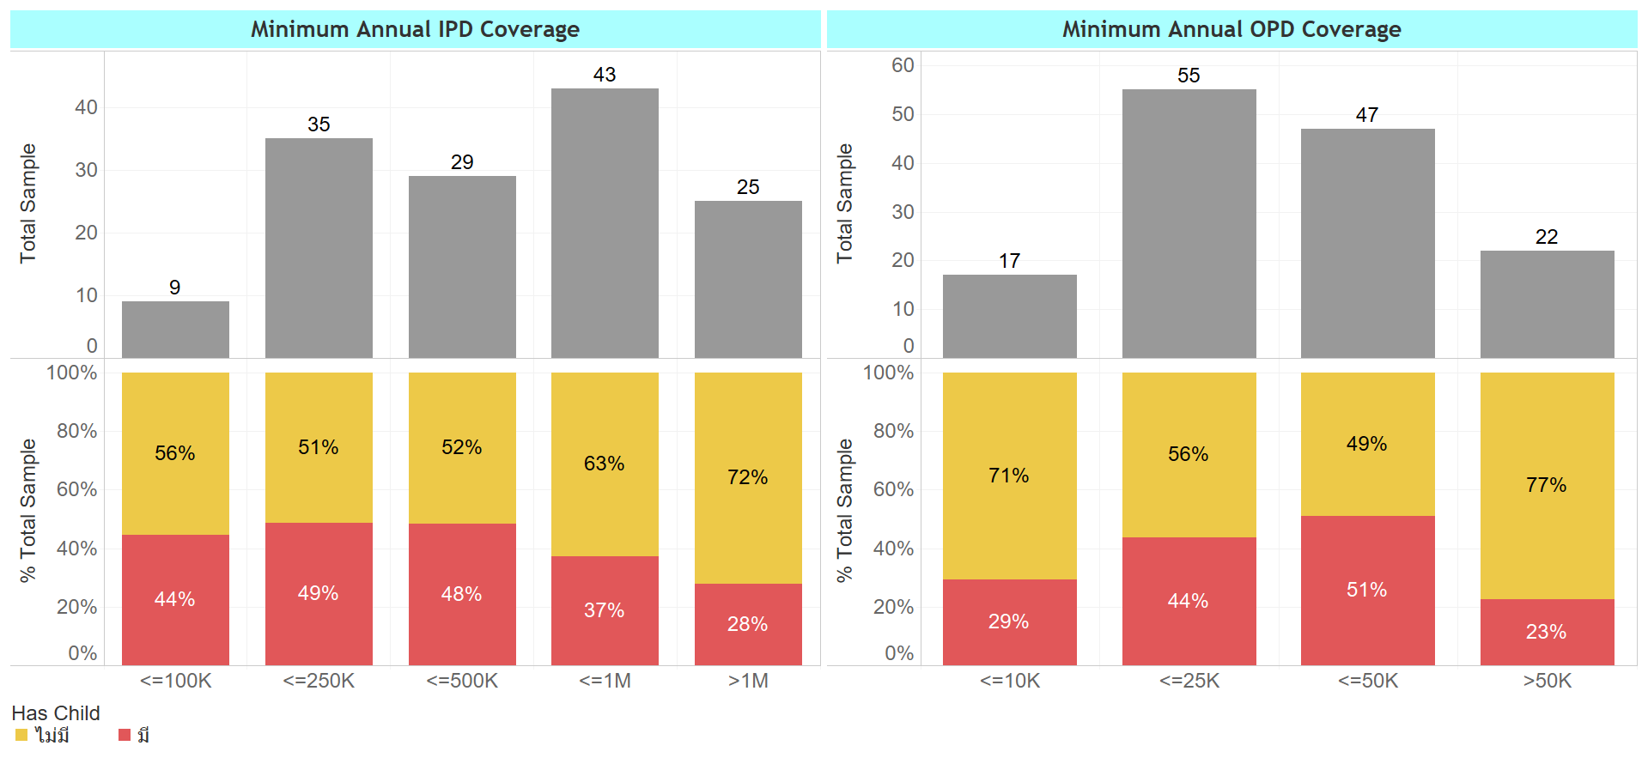
IPD and OPD Coverage by Child
Sample Size: 141

